Slide 1

实用类介绍(二)

Slide 2

线上线下
平台预习

Slide 3

本课目标
学完本次课程后，你能够：
会使用Random类获取随机数
会使用String操作字符串
Notes:
要求强调会干什么、能干什么。在目标的重点、难点右侧，插入“重点”、“难点”图片，以引起学员重视。

Slide 4


Random类
生成随机数的其他方式
java.util.Random类
Random rand=new Random(); //创建一个Random对象
for(int i=0;i<20;i++){//随机生成20个随机整数，并显示
int num=rand.nextInt(10);//返回下一个伪随机数，整型的 System.out.println("第"+(i+1)+"个随机数是："+num);
}
注意
用同一个种子值来初始化两个Random 对象，然后用每个对象调用相同的方法，得到的随机数也是相同的
演示示例1：Random类

Slide 5
String类
生活中的字符串
使用String对象存储字符串
String类位于java.lang包中，具有丰富的方法
计算字符串的长度、比较字符串、连接字符串、提取字符串
“欢迎进入”
频繁使用的字符串
“Hello World”
“www.baidu.cn”
String s = "Hello World";
String s = new String();
String s = new String("Hello World");

Slide 6
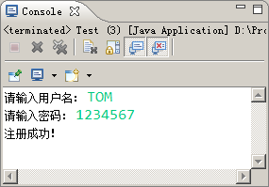
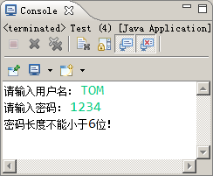

length()方法
String类提供了length()方法，确定字符串的长度
返回字符串中的字符数
分析
注册新用户，要求密码长度不能小于6位
演示示例2：字符串长度

Slide 7
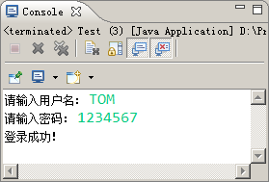
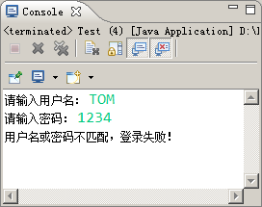
equals()方法2-1
String类提供了equals( )方法，比较存储在两个字符串对象的内容是否一致
注册成功后，实现登录验证。用户名为“TOM”，密码为“1234567”
演示示例3：字符串比较

Slide 8

equals()方法2-2
equals()方法比较原理
“==”和equals()有什么区别呢？
字符串 1
equals():检查组成字符串内容的字符是否完全一致
字符串 2
问题
==:判断两个字符串在内存中的地址，
即判断是否是同一个字符串对象
演示示例4： ==和equals()

Slide 9

字符串比较的其他方法
使用equalsIgnoreCase()方法
使用toLowerCase()方法
使用toUpperCase()方法
登录时不考虑用户名的大小写问题，实现登录
演示示例5： 忽略大小写的字符串比较

Slide 10
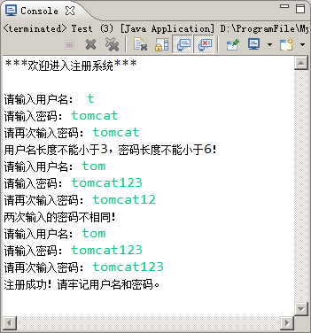
练习1：会员注册
需求说明
实现会员注册，要求
用户名长度不小于3
密码长度不小于6
注册时两次输入密码
必须相同

Slide 11
字符串连接
方法1：使用“+”
方法2：使用String类的concat()方法
演示示例6： 字符串连接

Slide 12
字符串常用提取方法2-1
方法名 | 说明
public int indexOf(int ch) | 搜索第一个出现的字符ch（或字符串value），如果没有找到，返回-1
public int indexOf(String value)
public int lastIndexOf(int ch) | 搜索最后一个出现的字符ch（或字符串value），如果没有找到，返回-1
public int lastIndexOf(String value)
public String substring(int index) | 提取从位置索引开始的字符串部分
public String substring(int beginindex, int endindex) | 提取beginindex和endindex之间的字符串部分
public String trim() | 返回一个前后不含任何空格的调用字符串的副本
Notes:
教学指导：
教员简单描述方法的含义及用法，让学员有个初步印象即可，后面通过案例进一步学习用法

Slide 13
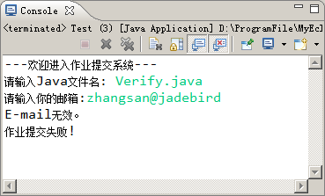
字符串常用提取方法2-2
判断.java文件名是否正确，判断邮箱格式是否正确
演示示例7： 字符串提取

Slide 14

小结
提问
如果要打印输出“小鱼儿”，应填入的代码是什么？
String word = "Hello, ";
word = word.trim();
String s = word.concat("小鱼儿!");
int index1 = s.indexOf(',');
int index2 = s.indexOf('!');
System.out.println(s.substring(______, _______));
Notes:
index1+1 index2

Slide 15
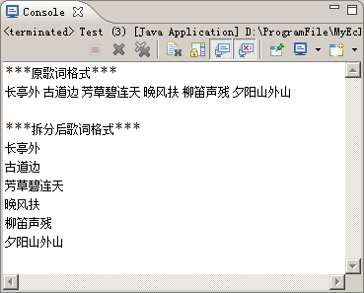
字符串拆分
现有一个字符串，它是一段歌词，每句都以空格“ ”结尾
演示示例8：字符串拆分

Slide 16
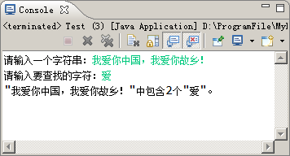
练习2：查找特定字符出现的次数
需求说明
输入一个字符串，再输入要查找的字符，判断该字符在该字符串中出现的次数

Slide 17
总结
如何使用Random类获取随机数？
如何实现字符串的提取和拆分？

Slide 18
问题及作业
集中问题&课后作业

Slide 19


扫一扫 关注课工场
扫一扫 下载APP

